Slide 1
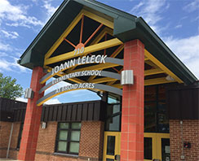
Qui sont les conseillers scolaires?
Mr. Fernando Moreno (Salle 400) soutiendra principalement les élèves de la prématernelle jusqu'au Grade 2.
Ms. Rachel Margulies (Salle 401) soutiendra principalement les élèves en Grades 3-5.
La Promesse BARK:
"Je fais partie de JoAnn Leleck Elementary School at Broad Acres.
Je promets de/d'…
Be respectful
(Être respectueux)
Act responsible
(Agir de manière responsable)
Remain ready (Rester prêt) et
Keep safe (Rester prudent)."
Notre Mission est d'aider les enfants à être en bonne santé et à réussir par l'intermédiaire d'interventions sociales-émotionnelles qui sont culturellement appropriées.
Notre Vision est de développer l'enfant dans sa totalité en tenant compte des besoins culturels, familiaux, et socioéconomiques, en développant leur conscience de soi, et en cultivant leurs compétences sociales, émotionnelles, et académiques.
Contactez nous:
JoAnn Leleck Elementary
School at Broad Acres
710 Beacon Road
Silver Spring, MD 20903
Téléphone: (240) 740-1900
Mr. Fernando Moreno (Prématernelle - Grade 2)
Fernando_Moreno@mcpsmd.org
Ms. Rachel Margulies (Grades 3-5)
Rachel_H_Margulies@mcpsmd.org
Programme de Conseil Scolaire
(2017-2018)
JoAnn Leleck Elementary School at Broad Acres
*Un parent, un membre du personnel de JLES, ou un(e) élève lui/elle-même peuvent faire une recommandation pour le soutien des conseillers*

Slide 2
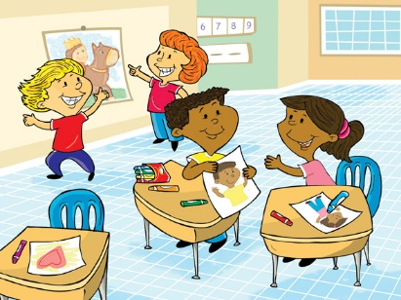
Nous fournissons les services de conseil suivants:
Conseil en Petits Groupes:
Les groupes se réuniront de façon hebdomadaire pendant 6-8 semaines et travailleront avec les élèves sur les sujets tels que:
Les Compétences Sociales
L'Anxiété
L'Estime de Soi
La Colère
Le Deuil et La Perte
L'Acculturation et l'Intégration
Séparation des Familles
Leçons de Classe:
Des leçons de classe mensuelles se dérouleront cette année scolaire sur une variété de sujets selon le niveau du grade. Les leçons sont basées sur les principaux domaines de développement normalisés de conseil: Développement Académique, Personnel, Interpersonnel, Professionnel, et Sain.
LES SUJETS COMPRENNENT:
Compétences d'Étude et d'Apprentissage
Sensibilisation aux Carrières
Sécurité Personnelle
Amitié
Comportements contre la Brimade
Établissement des Objectifs
Empathie
Prise de Décision
Diversité/Respecter les Différences
Apprentissage Social Émotionnel avec les Échecs
Soutien Individuel:
Des services de conseil individuels et à court terme seront fournis selon le besoin. Des réunions individuelles sont destinées à aider les enfants à résoudre des problèmes difficiles, à faire de bons choix, et à faire de leur mieux!
~Nous utilisons les échecs comme une métaphore pour la vie en vue de développer des compétences sociales et émotionnelles~

